Slide 1
Most of history of modern philosophy
Empiricism
Mostly british
Induct
k
Deduct
Continental/Germans
Rationalism

Slide 2
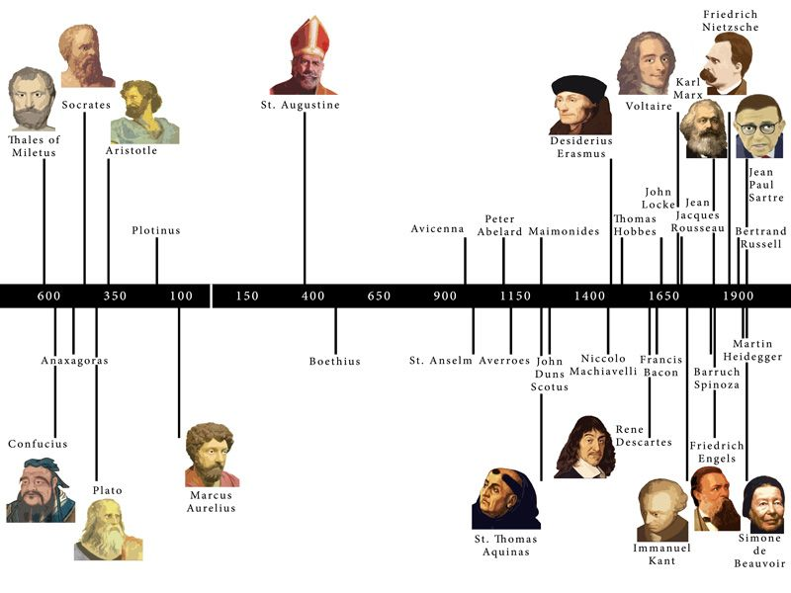

Slide 3
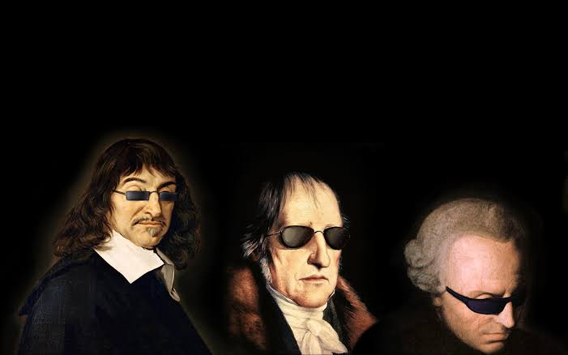
De la hechicería y la alquimia a la ciencia experimental moderna
Un panorama del pensamiento moderno

Slide 4
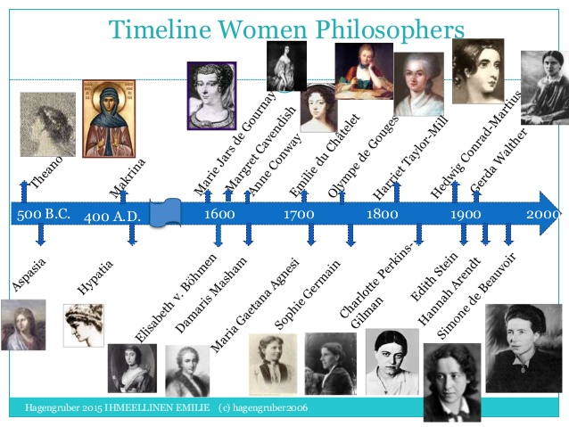

Slide 5
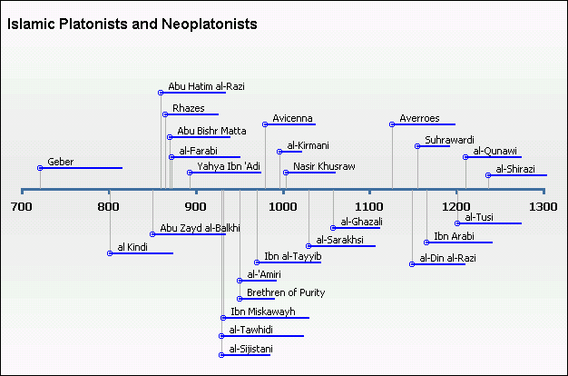

Slide 6
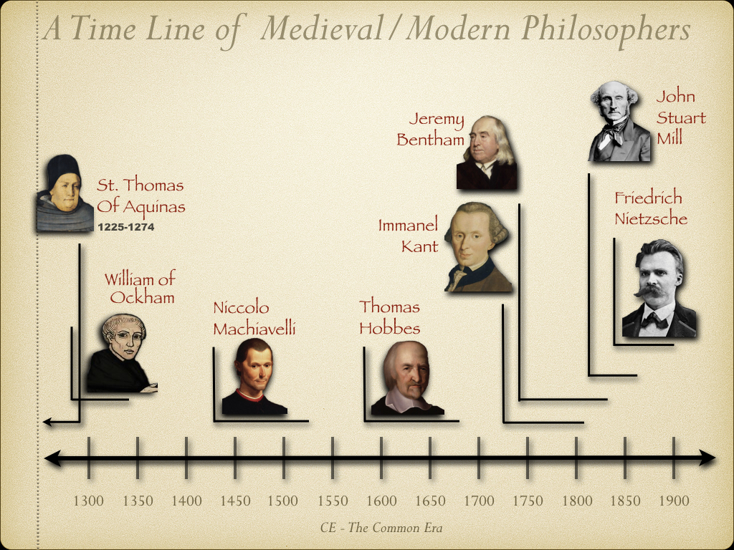

Slide 7
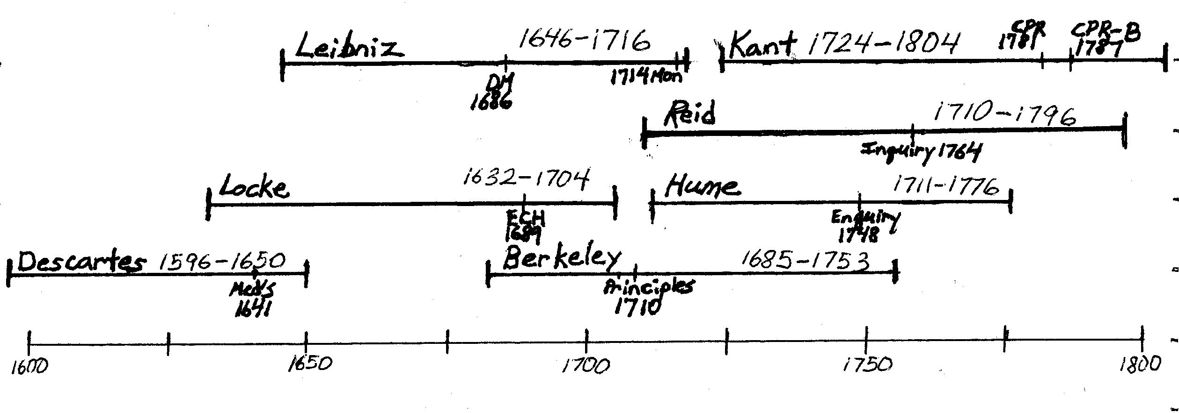

Slide 8
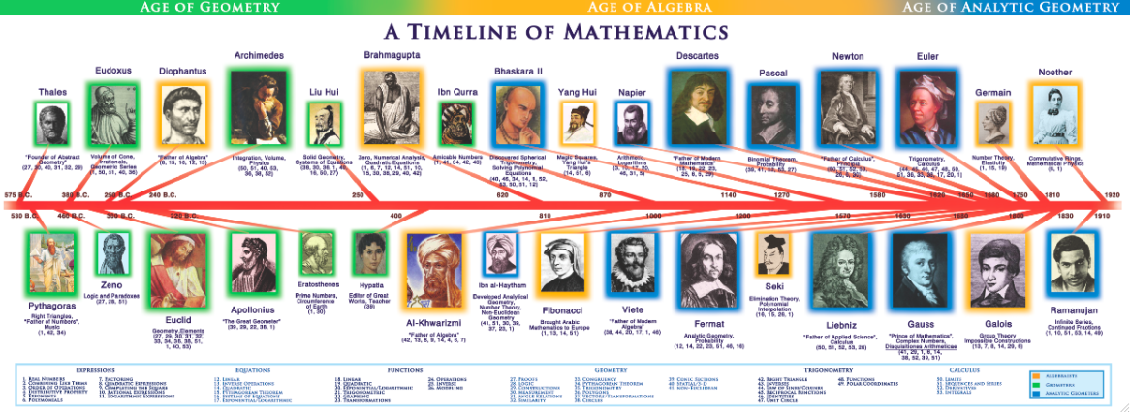

Slide 9
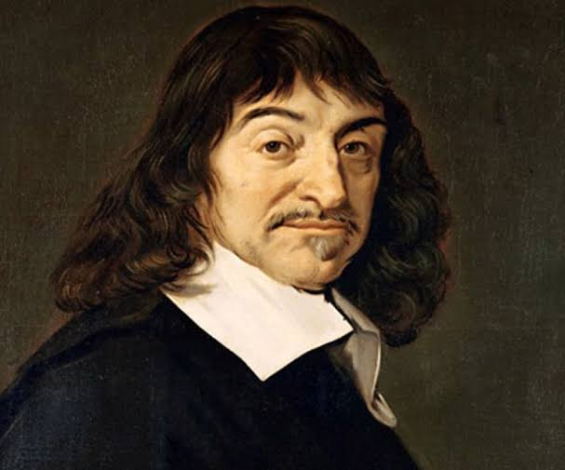
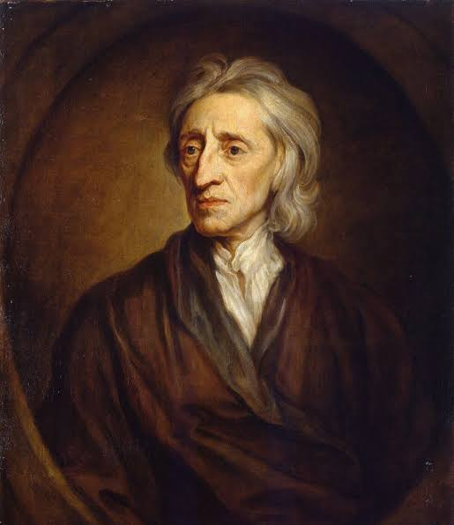
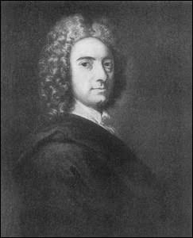
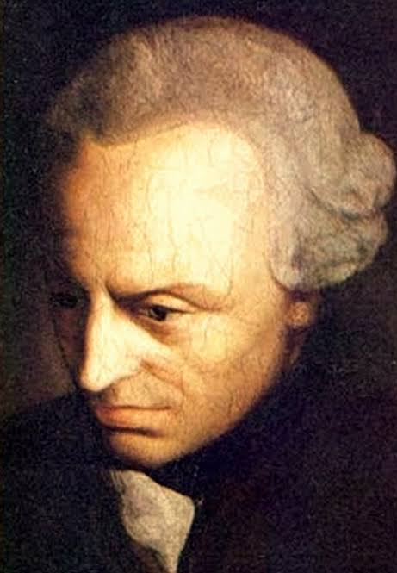
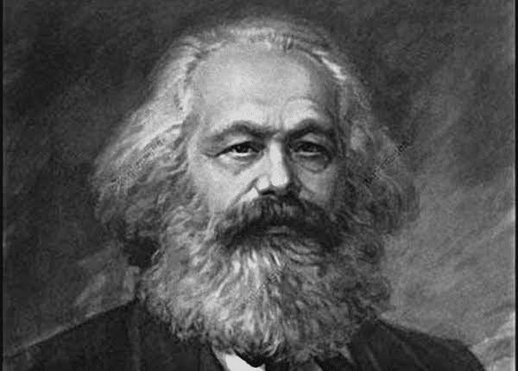
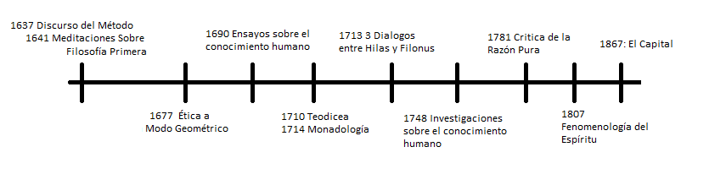
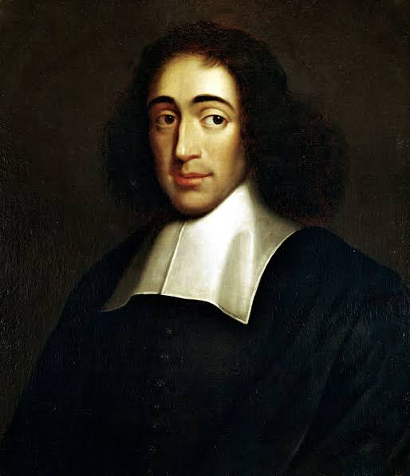
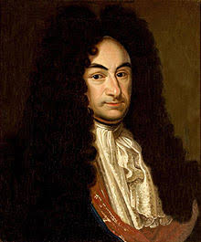
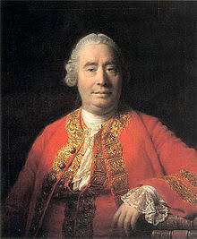
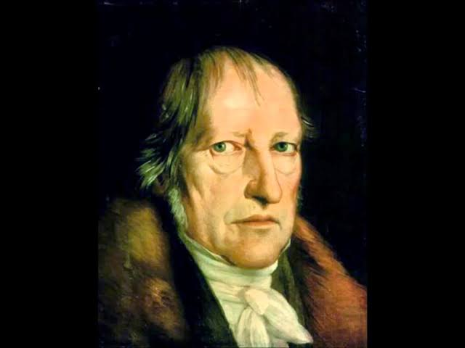

Slide 10
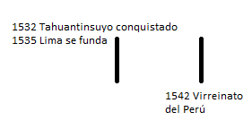
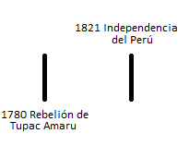
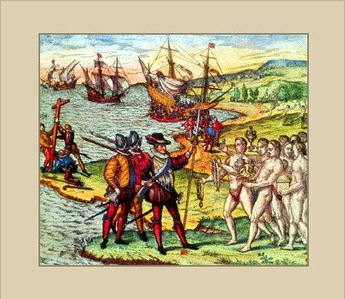
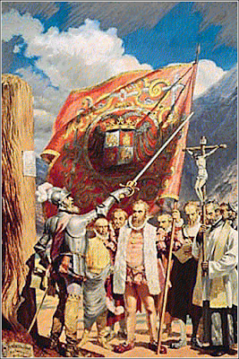
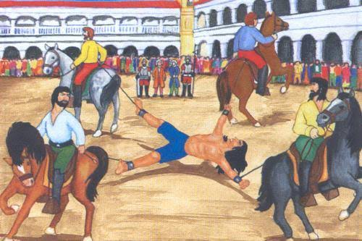
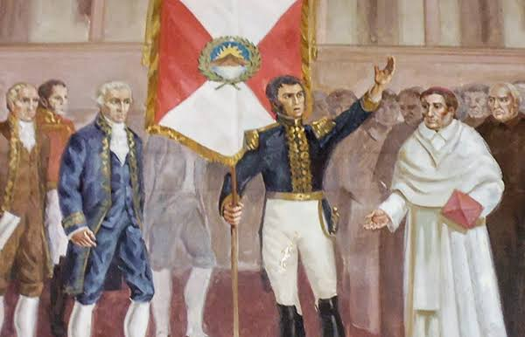

Slide 11
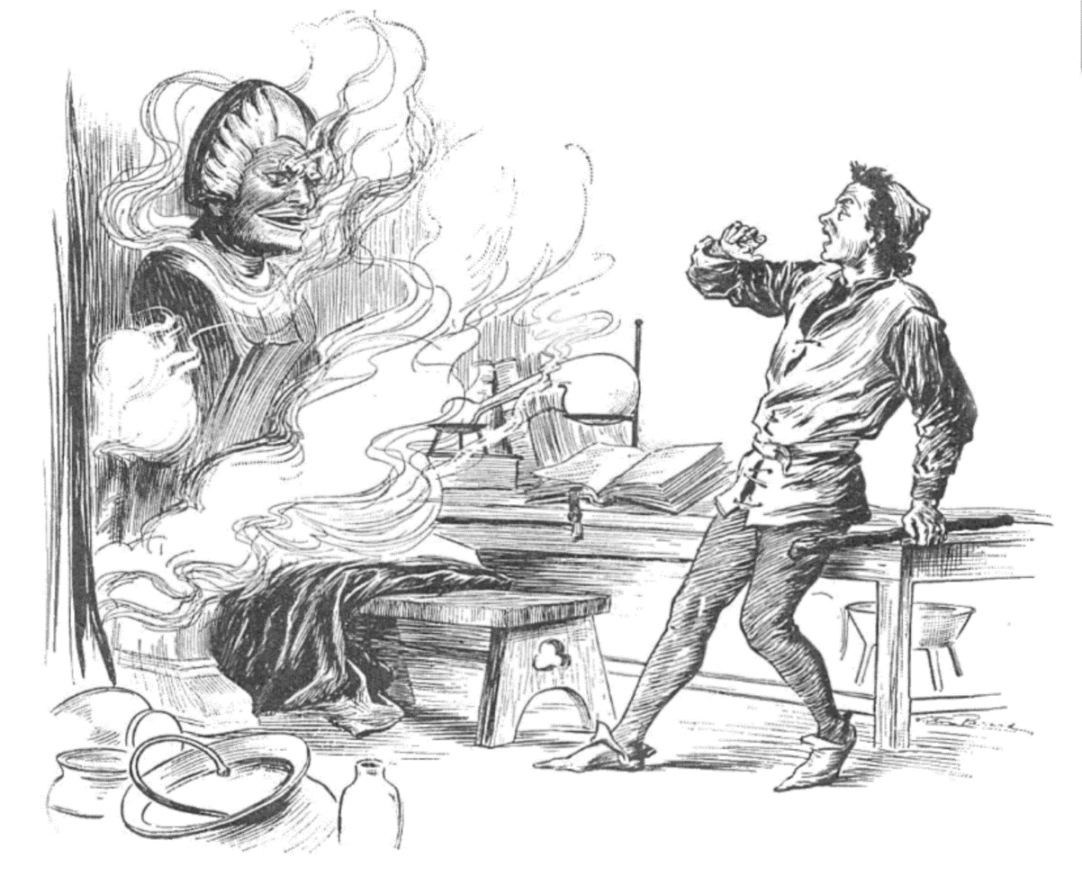
Autómatas de Alquimistas: Las Cabezas descaradas o habladoras
Una “cabeza descarada” era un autómata de metal del incipiente período moderno. Se le atribuye a algunos escolásticos tardíos como Roger Bacon, el poseer una, y tener vínculos con la magia, hechicería y/o demonología.
La figura se retrotrae a la mitología nórdica. El mito refiere a Odin (dios de la hechicería y el conocimiento) decapitando al gigante Mimir en una guerra. Con magia permite que la cabeza pueda seguir hablando y se vuelve su consejero, siendo revelador de secretos y conocimientos. Tal cabeza era conocida como la cabeza habladora o la cabeza descarada.
Las “cabezas descaradas” tenían la reputación de poder responder a preguntas simples con un “Si” o “No”. Normalmente son de bronce u otro metal, y el mito posee diversas variantes en distintas culturas a lo largo de la historia.

Slide 12
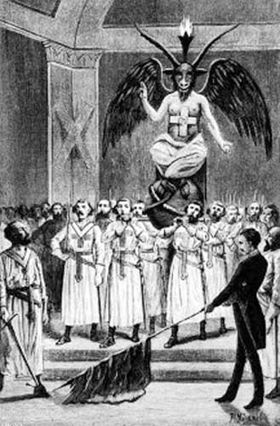
Se cree que algunos caballeros templarios tenían una cabeza que podía hablar y era conocida como “Baphomet”, capaz de responder a cualquier pregunta. En 1307 Felipe IV de Francia los acusó de adorar a una cabeza demoníaca y atacó el templo de la Orden.
Alguna poesía medieval del mundo árabe menciona a tales autómatas de otro modo: los “caballos mecánicos” podían volar ágilmente y de modo tan rápido que podían recorrer el mundo en un día. En ese mismo sentido, podemos referir a Talos, el gigante autómata que forjó Hefestos por orden de Zeus para proteger a Europa de los invasores cretenses. Una hechicera logró convencerlo de que se saque un clavo del cuello.
El primer registro de una cabeza habladora la refiere Malmesbury en Historia de los Reyes Ingleses (1125), señalando que el polímata Papa Silvestre II había viajado a Al-Andalus (territorio árabe en el sur de España) y se había hecho con un tomo de conocimientos ocultos; Mediante los conocimientos demonológicos y astronómicos, había podido crear dicha cabeza habladora.

Slide 13
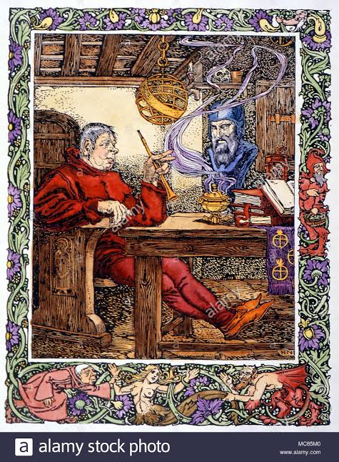
Virgilio, el poeta romano, es acreditado de haber creado del mismo modo una cabeza oracular de bronce. Robert Grosseteste refiere haber hecho una cabeza de bronce que habló y se cayó. Le tomó siete años hacerla y duró treinta segundos.
Se refiere que Alberto Magno creó no sólo una cabeza sino un cuerpo entero que brillaba. Se dice que profería una voz concedida por un cacodemonio (un mal espíritu) y ello desencadenó en la historia de que su discípulo, Tomás de Aquino, harto de las conversaciones del autómata, lo destruyó por interrumpirle los pensamientos.
En paralelo podemos pensar en el golem judío. Otras personas asociadas (fantasiosamente) a las cabezas habladoras son Boecio, Fausto, y otros.

Slide 14
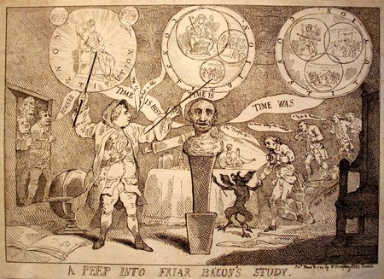
Roger Bacon fue un filósofo franciscano que dedicó su vida a estudiar la naturaleza de las cosas. En los primeros años de la edad moderna, fue considerado como un brujo y tuvo fama por supuestamente poseer una cabeza descarada mecánica o necromántica.
Un día, mientras Bacon dormía, la cabeza habló y le dijo a su asistente que iba a hablar tres veces y si su maestro escuchaba, tendría éxito, de otro modo, no.
Con interludios de media hora dijo “El tiempo fue”, “El tiempo es” y “El tiempo ha pasado/El tiempo es pasado”. Luego la cabeza se cayó al piso y se rompió.
https://www.youtube.com/watch?v=W0_DPi0PmF0

Slide 15
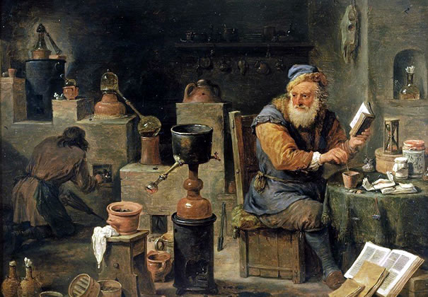
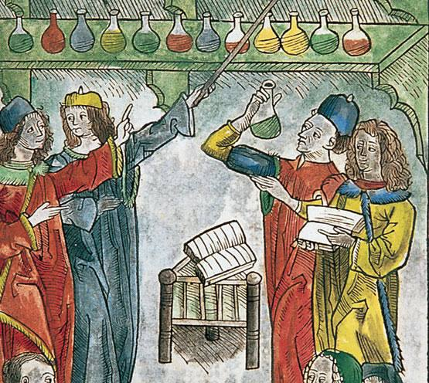

Slide 16
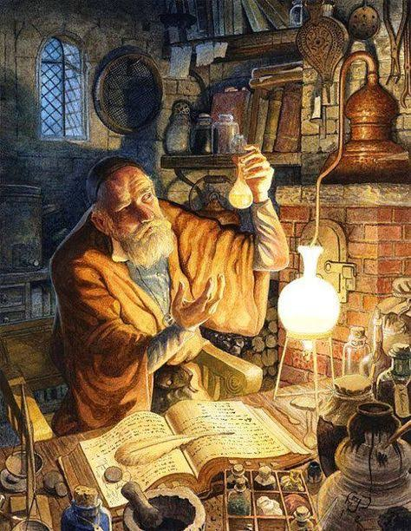
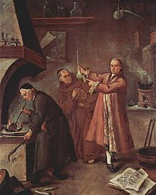

Slide 17
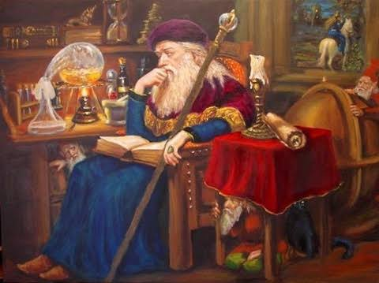
La Piedra Filosofal

Slide 18
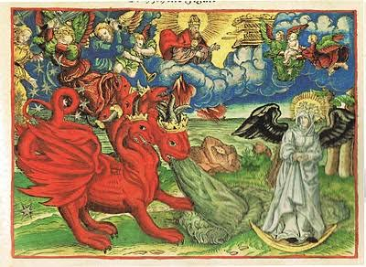

Slide 19
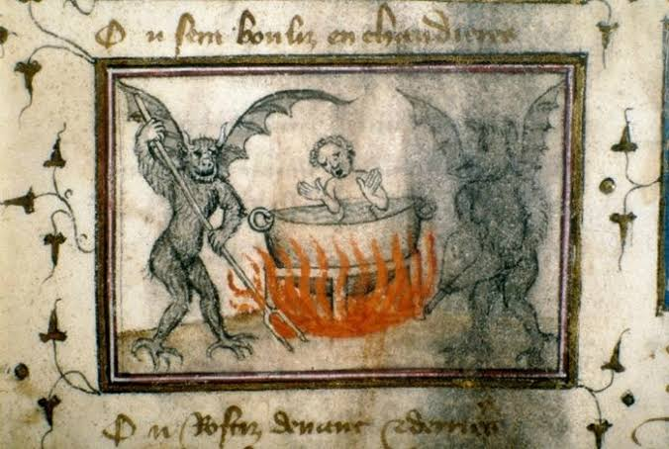
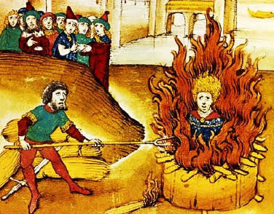

Slide 20
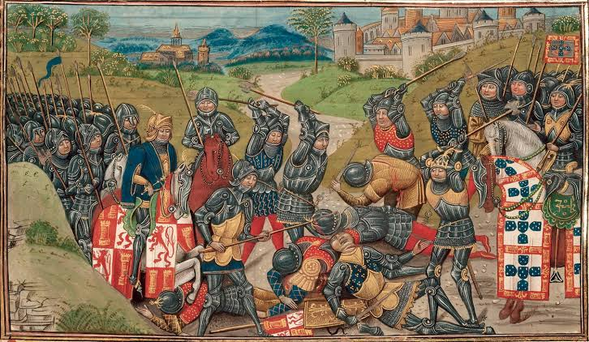

Slide 21
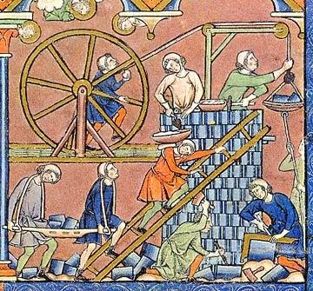
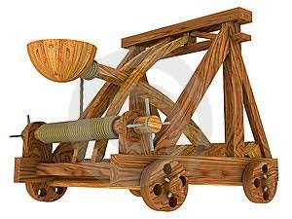

Slide 22
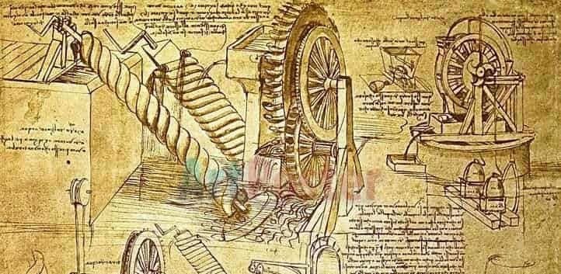

Slide 23
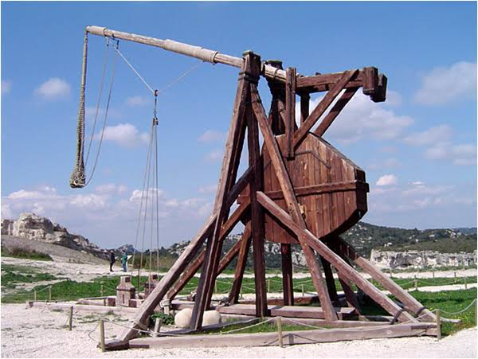
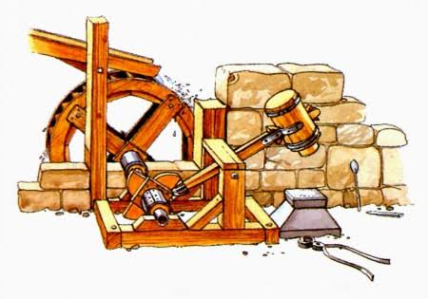

Slide 24
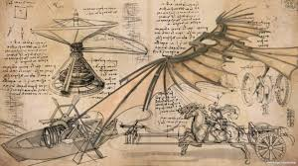

Slide 25
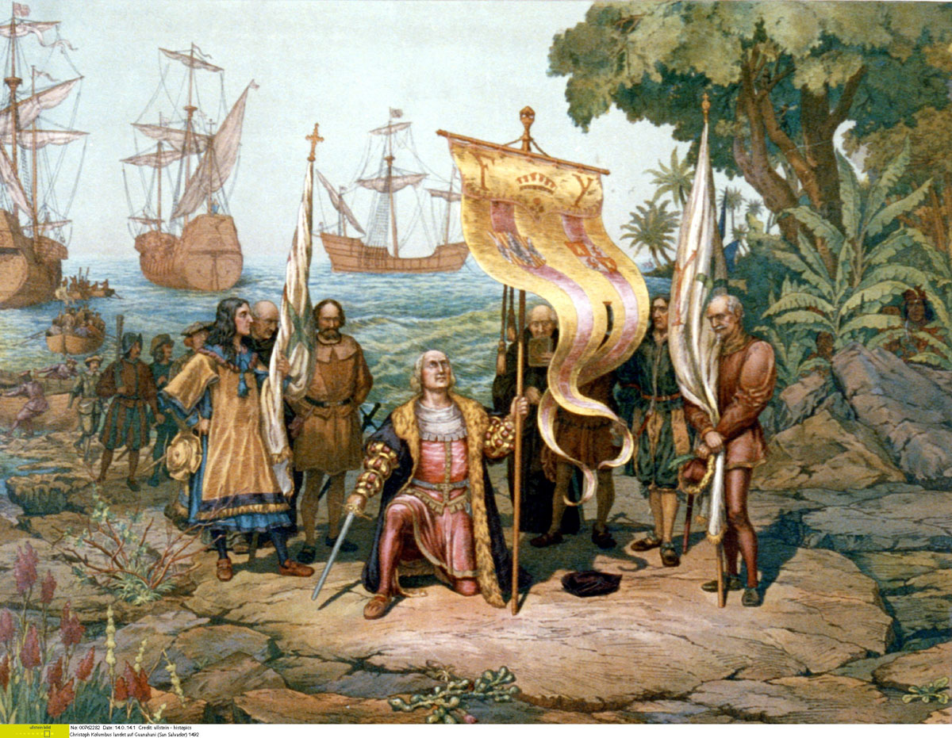

Slide 26
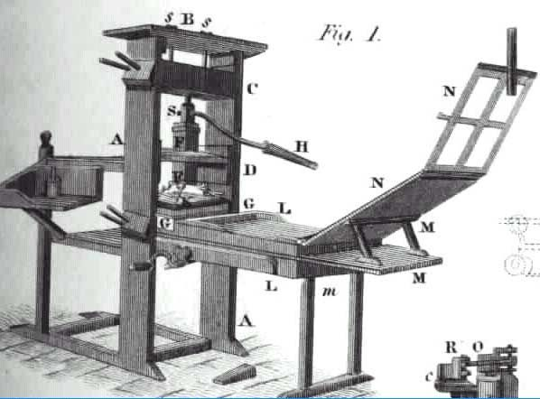

Slide 27
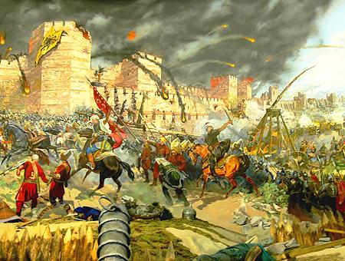

Slide 28
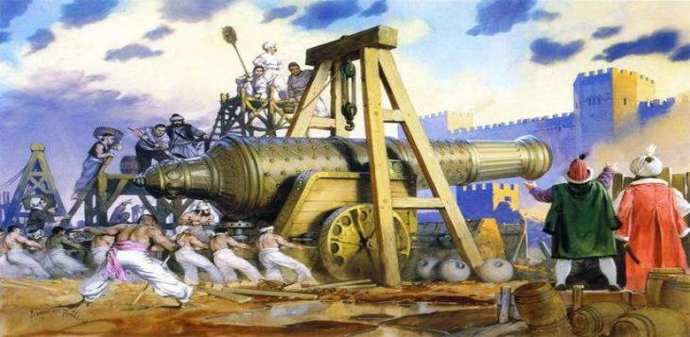

Slide 29
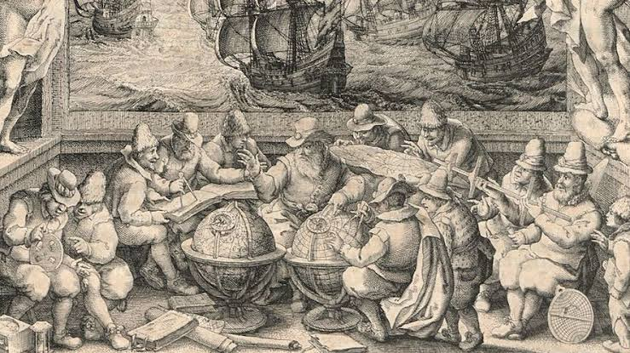

Slide 30
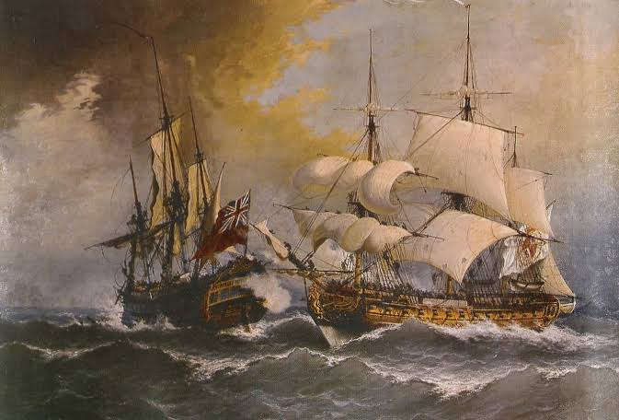

Slide 31
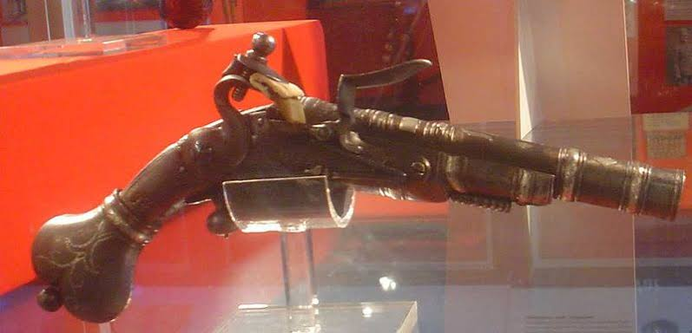

Slide 32
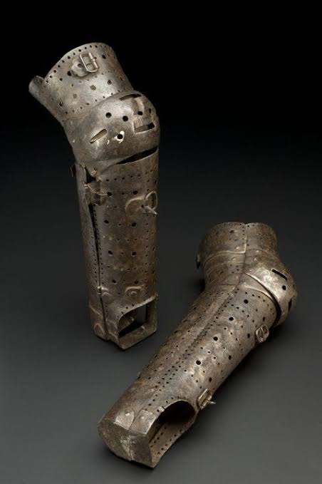


Slide 33




Slide 34



Slide 35


Slide 36



Jurgen Habermas y Dieter Heinrich
Heinrich : La modernidad inicia con el idealismo alemán
Habermas: La preocupación por el sujeto es un prerrequisito fundamental para los logros de la modernidad
Para Ambos: los conceptos metafísicos centrales de la modernidad son: Libertad, Vida y Espíritu (Kant, Aristóteles y Hegel)

Slide 37



Bacon, Bacon, Galileo y Descartes

Slide 38


Roger Bacon (1219)
Es irónico que se le atribuya a Roger Bacon el ser un hechicero y haya sido acusado de hereje, cuando, precisamente, buscaba cuidarse de engaños y supersticiones fundadas en creencias dadas. Por ejemplo, refiere que algunos sacerdotes usaban tubos subterráneos para producir los efectos descritos en el caso de las cabezas habladoras.

Slide 39

Rogerus o Frater Rogerus es conocido en la tradición escolástica como Doctor Mirabilis (Doctor Maravilloso, Extraordinario). Puso un notable énfasis en estudiar la naturaleza a través de lo empírico. Es considerado como uno de los pioneros del método científico moderno, a pesar de que se le asocie a hechiceros y alquimistas.
Es comprensible que se le asocie con el pensamiento mágico, aunque estrictamente, lo rechace mediante los principios de experimentación en contra de lo dado sin cuestionar. Se pueden entender los mitos armados a su alrededor debido a que, dentro de otras cosas, fue el primero en escribir la fórmula de la pólvora. Transmitir tal conocimiento a algunos iniciados, podría verse en ese contexto, ciertamente, como una suerte de brujería.
Por ello, fue acusado de hereje y expulsado de la hermandad Franciscana.

Slide 40
Most of history of modern philosophy
Empiricism
Mostly british
Induct
k
Deduct
Continental/Germans
Rationalism

Slide 41





Slide 42


Slide 43


Slide 44


Francis Bacon (1561)
Francis Bacon fue un estadista y filósofo inglés que desarrolló el método científico. Se le considera el padre del empiricismo.
Sus obras defienden la idea del conocimiento científico basado en el razonamiento inductivo, es decir, aquel que parte de lo particular para formular lo general. Para ello es fundamental la observación atenta y cuidadosa de la naturaleza, así como la aproximación metódica y escéptica que nos evite caer en errores.
Esto implica un nuevo marco para la ciencia, ya que, como podemos recordar, en tiempos medievales no se privilegiaba el conocimiento de lo nuevo, usando generalmente por el contrario el método de deducción silogística. El Novum Organum se contrapone al Organum de Aristóteles. La nueva Atlántida hace referencia a Platón. Es claro que Bacon busca reformular líneas del pensamiento del pasado de un modo original y que privilegia una nueva actitud que será el sustrato de la modernidad.
Administró bibliotecas y propuso modos de ordenar los libros. Fue parte del concejo de la Reina y fue nombrado caballero en 1603.
De acuerdo al filosofo naturalista John Aubrey, Bacon murió de una neumonía que contrajo estudiando los efectos del frío en la preservación de la carne.

Slide 45
Vs contemporary cultural mandate
Recover excercise over nature
Scholastics = perpetrators of distraction over human race over cultural mandate/knowledge
Age of utopías (religion motivated) implemented by modern science
Knowledge is power
Ethics = true religion & right reason (prudence)
3 human ambitions = (1) own power in native country, (2) dominion among men, (3) human race+universo(nature) = power over creation
Nature control & domination; what knowledge? => knowledge over nature procesess
Vs metaphysic forms(*1); vs universal realists
Pro empirical science as aim to discover forms (*2) (not universal realists forms, but physical forces in real world.
Pro democritean, pro galilean (also democritean))
Inductive vs deductive

Slide 46


Slide 47
Vs sylogisms, not vs logic or inferences; but vs how to find premises
By induction we find the forms (Aristotelean language, but not concepts)
Empirical science dealing with forces in material way
Knowledge= instrumental value; not after truth in its own sake
Truth is not a path to contemplate god
3 themes: induction / knowledge is power + power over nature/ this scientific knowledge is objetive! = tells us something about reality !
Baconian science = objetive, empirical, no pressupositons, for every religion: tells everyone the reality of nature. Base for common knowledge.

Slide 48
Critical side:
Idols: non scientific influences on human thought, must be exorcised
Tribe: (unconscious) human mind; what we take as first principles but are inadequatly insecure; whole human race is identically
Cave: personal/group temperament, inner atmosphere
Marketplace: where gossip is, where language develop, where everyone is. Language incline to error by its structure
Theater: game of roles taken as real
3 philosophies: sophistic, empircal, superstitious
Isolate science and philosophy from religion, to avoid persecution
Constructive side: tabulating knowledge ---

Slide 49


Slide 50


Slide 51


Slide 52
Galileo Galilei (1964)
La armonía de las esferas / La música de las esferas
Leer el libro de la naturaleza requiere que aprendamos el lenguaje en el que está escrito
Astrónomo, ingeniero, matemático, físico.
Revolución científica del renacimiento
Interés en diversas artes y ciencias
Mejoró el telescopio, realizando diversas observaciones astronómicas
Primera ley del movimiento (En una formulación de Newton, inspirado en Galileo):
Todo cuerpo persevera en su estado de reposo o movimiento uniforme y rectilíneo a no ser que sea obligado a cambiar su estado por fuerzas impresas sobre él
Padre de: Astronomía moderna, Física moderna, Ciencia moderna y de Virginia, Livia Vincenzo y María Celeste Galilei
Junto a F. Bacon: Método científico moderno. Complemento a Kepler
Ruptura con la tradición aristotélica; Religión vs Ciencia. El destino de Galileo: la Inquisición

Slide 53

Galileo Galilei (1964)
Estudia matemáticas con Ricci, quien acostumbra inusualmente unir teoría con la práctica experimental.
Rechaza disputas escolásticas y aristotélicas, para en cambio, estudiar a Euclides, Pitágoras, Platón, Arquímides, entre otros.
Su experimentación con péndulos sienta la base de una nueva ciencia muy importante para la modernidad: la mecánica.
Critica a los profesores de su época, lo que le vale mucho rechazo.
Estudios sobre el centro de gravedad, las densidades de sólidos y líquidos (balanza hidrostática)
Inventa el pulsómetro; lo que otorga una escala de tiempo regular a los fenómenos observables.
Empieza a estudiar la caída de los cuerpos (proto-teoría gravitacional)
Conoce al jesuita Clavius, quien había sido un muy mal alumno en el sistema educativo humanista,
Sin embargo era muy hábil para las matemáticas.
Enseña las doctrinas de Aristóteles y Ptolomeo, pero está más de acuerdo con Copérnico.

Slide 54
Galileo Galilei (1964)
Experimentó con una bomba de agua
Establece la ley (deprecada) del movimiento uniforme acelerado (la aceleración vectorial que experimenta un cuerpo, permanece constante (en magnitud y dirección) en el transcurso del tiempo manteniéndose firme.)
Obrservó una nova y cuestionó la naturaleza de las estrellas, tal y como era comprendida en su contexto.
Demostró que los proyectiles surcan trayectorias parabólicas. (Con Newton se entiende que son elípticas)
Construye un termoscopio. Estudia el magnetismo de los imanes. Construye una versión mejorada del telescopio de Lippershey (3x). Su versión no deforma a los objetos y les aumenta el doble (6x), e incluye un lente divergente en el ocular, que permite imágenes derechas. Luego lo mejora hasta un alcance de 8x y 9x, sin embargo, no todos los que construye son utilizables.
Cuando prueba un lente de 10x estudia la luna y sus fases, teniendo así herramientas para criticar la teoría aristotélica. Afirma que hay montañas en la luna, estimando alguna de sus alturas en 7k metros
A continuación vuelca su atención al universo y la vía láctea. Descubre cúmulos de estrellas, anillos en Saturno (apéndices o asas, a su entender) y algunas manchas solares.

Slide 55
Galileo Galilei (1964)
Plantea, observando a Júpiter, que su interacción con sus lunas debe ser equivalente al universo entero, lo que deriva en la idea de que los planetas y estrellas NO GIRAN ALREDEDOR DE LA TIERRA. Esto será un gran aporte para Copérnico, quien demostrará esto, en contra de la teoría heliocéntrica.
Finalmente, sus detractores y enemigos le combaten, y la Inquisición le persigue y controla sus actividades. Al combatir el geocentrismo, chocará con el dogma establecida por la Iglesia de su época. Es acusado de enseñar doctrinas heréticas.
Aunque casi es quemado, se retracta en público, pero mantiene sus convicciones de forma privada. Muere en medio de disputas y conflictos que, precisamente, se considera que inauguran el espíritu moderno.
Con el tiempo, la postura de la Iglesia se retractaría, dándole retrospectivamente la razón a Galileo.

Slide 56

Las meditaciones metafísicas
15 mins al año
El destino de Galileo
Inversión del orden en los temas: 1ero lo humano, luego Dios
Meditación 5ta: la idea del infinito
Vs las autoridades clásicas
El método cartesiano

Slide 57
Notas sobre la modernidad y Descartes (según notas de Manuel García Morente)
Espíritu de la modernidad: Racionalismo y descreencia de las autoridades.
Discurso de método y Meditaciones metafísicas inauguran la época moderna.
El conocimiento matemático como fundamento de la certeza.
Contexto Renacentista
El paradigma de la escolástica es Santo Tomás de Aquino y por extensión, Aristóteles.
Entre Descartes y Santo Tomás de Aquino: artistas, científicos y teólogos del renacimiento: Da Vinci, Galileo, Kepler, Lutero, Copérnico.
Galileo condenado a la hoguera por heliocentrismo, Descartes postponiendo la publicación de su obra sobre los astros.
En el siglo de las luces aparecerá una fuerte corriente anti-clerical. (Diderot: “El hombre sólo será libre cuando el último rey sea ahorcado con las tripas del último sacerdote”)
La edad media no es una época de total oscurantismo.
El renacimiento supone una crisis: una ruptura de las convicciones de siglos anteriores; algunas ideas dejan de ser creídas, la iglesia se quiebra (reformas protestantes), se descubre América, nueva concepción de sistema solar, se admira el arte antiguo, así como el pensamiento clásico.
El renacimiento, así, se presenta como una negación del pasado, una crítica implacable.
La crítica a “las autoridades” se enfoca concretamente vs Aristóteles y vs la Biblia.
En este panorama de incertidumbre surge algo fundamental para la modernidad: la duda.

Slide 58
Descartes: “Haré un esfuerzo y seguiré por el mismo camino que ayer emprendí, alejándome de todo aquello en que pueda imaginar la menor duda, como si supiese que es absolutamente falso y continuaré siempre por ese camino, hasta que encuentre algo que sea cierto en el mundo. Arquímides, para levantar la tierra y transportarla a otro lugar, pedía solamente un punto de apoyo firme e inmóvil: también tendré derecho yo a concebir grandes esperanzas si tengo la fortuna de hallar sólo una cosa que sea cierta e indudable”. (Meditaciones metafísicas)
El renacimiento es negación del pasado, pero también una búsqueda de este “nuevo punto de apoyo”.
Descartes critica el pensamiento tomista porque sirve muy bien para demostrar lo que ya sabemos, pero no sirve para conocer cosas nuevas. (La inducción vs deducción; el ejemplo de Bacon y la biblioteca)
El fundamento del método cartesiano se encuentra en la rigurosidad y solidez de las razones matemáticas. El “nuevo punto de apoyo” son las ideas claras, distintas e indubitables.
El método aplicado de las matemáticas (en este tiempo antes de Newton) era algo que ya se aplicaba, por ejemplo, en el campo de la arquitectura. Es por ello que a Descartes se le considera como quien “inaugura” la filosofía moderna, ya que busca aplicar este proceder matemático al campo de la filosofía.

Slide 59


Slide 60

Si construimos el conocimiento y el saber con bases débiles, luego, lo erigido puede ser inestable y hasta derrumbarse.
¿Cuál es la base que busca Descartes?

Slide 61
El análisis, de acuerdo a Descartes y su método va del siguiente modo: “Dada una dificultad, planteado un problema, es preciso ante todo considerarlo en bloque y dividirlo en tantas partes como se pueda (…) La división deberá detenerse cuando nos hallemos en presencia de elementos del problema que puedan ser conocidos inmediatamente como verdaderos y de cuya verdad no pueda caber duda alguna. Tales elementos simples son las ideas claras y distintas.”
De este modo, lo evidente es lo verdadero. Lo evidente equivale a lo que es claro y distinto, y este es el “punto de apoyo” sobre el cual Descartes apoya su método.
El pensamiento siempre es pensamiento de algo, es “intencional” la consciencia se dirige hacia algún objeto. Siempre podemos dudar de lo que pensamos, pero es incuestionable que, sea que tenemos razón o nos equivocamos, de todas formas dudamos y pensamos. De esta forma, puedo pensar y estar equivocado, pero no por ello he dejado de pensar. De esto se siguen dos certezas importantes: que somos cosas que piensan y que por lo tanto, existimos. “pienso, y desde que soy algo que piensa, luego soy algo, que por fuerza es algo que es, por lo que, existo”.

Slide 62
Descartes y la Metafísica
En la metafísica se encuentra arraigada la lógica, y de ellas derivan la psicología y la física. La duda metódica en Descartes es una expresión de desconfianza y cautela que son propios del espíritu moderno y su quiebre con el pasado.
La substancia en Descartes: Res Cogitans y Res Extensa.
En el horizonte de la duda, tenemos al genio maligno. ¿puede ser que Dios nos engañe? ¿No es Dios el mas bueno y justo de los seres? Aunque se nos engañe respecto al contenido de nuestros pensamientos, sigue siendo cierto que pensamos (erradamente) y dudamos.
Sin embargo, tenemos ideas que no pueden ser fruto de nuestra experiencia directa, sino que, alguien más las debe haber implantado.

Slide 63


Descartes

Slide 64
Las 6 partes del Discurso del Método de René Descartes
El libro que augura el inicio de la filosofía moderna, El Discurso del Método, está dividido en un prefacio y seis partes.
Primera parte
En la primera parte del libro del Discurso del Método, Descartes tratará el problema de la ciencia de la época y de su rechazo de la enseñanza tradicional, de la que solo salva a las matemáticas. Todas las demás ciencias, carecían del rigor del método matemático, capaz de llegar a conclusiones verdaderas, si bien pueden ser prácticas o proporcionar un placer intelectual o estético.

Slide 65
Segunda parte del Discurso del Método
En la segunda parte, propone el método matemático como fundamento de todas las demás ciencias, un mismo método para todas las ciencias (mathesis universalis). El método de Descartes, será la duda, que utilizará para llegar a verdades firmes y evidentes, a la certeza. Esta duda será universal, metódica, teorética, hiperbólica y exagerada.

Slide 66
Tercera parte
La tercera parte del Discurso del método trata de establecer unas normas de actuación, a fin de no dejar el campo de la moral al desnudo, mientras no encuentra un fundamento de la misma. Hasta que se demuestre la falsedad o verdad de los preceptos morales de la tradición, debemos mantenernos fieles a los mismos, es decir, cumplir las leyes y costumbres del país y dedicarnos al ejercicio de la razón, como único medio de avanzar en el camino de la verdad.

Slide 67
Cuarta parte
En la cuarta parte, Descartes encuentra la primera verdad indudable, el cogito. Pone en duda la realidad, los sentidos, las matemáticas, todo lo relacionado con el tema de la verdad. Es posible que exista un Dios que nos engañe, que nos confunda y que nos haga tomar por verdadero lo que en realidad no lo es. De hecho, ni siquiera podemos distinguir la vigilia del sueño. Pero de lo que no se puede dudar es de la existencia de un ser que duda, es decir, de un sujeto pensante. Cuando dudo pienso, luego existo, concluye el filósofo, y de esta forma da con el punto de partida y fundamento del conocimiento, la sustancia pensante o res cogitans. El yo pienso, constituye una idea clara y distinta y la primera verdad evidente de la historia del pensamiento universal.
Descartes se da cuenta de que en el acto mismo de dudar, el sujeto pensante da muestras de su imperfección, una idea a la que solo puede llegar por oposición a la idea de perfección, por comparación. Es decir, si hay algo imperfecto tiene que existir algo perfecto. Y este algo perfecto no puede ser nada más que Dios. De esta forma, queda demostrada para el filósofo la realidad del mundo, desmontando la hipótesis del genio maligno. Un Dios perfecto no puede engañarnos, y además, tienen que existir, igual que el mundo exterior y la información proporcionada por los sentidos. Esto es, el Deus ex machina de Descartes, que se saca de la manga para negar la existencia del genio maligno y la existencia de Dios.

Slide 68
Quinta parte del Discurso del Método de Descartes
La quinta parte, la dedica Descartes a aplicar el método matemático a las ciencias naturales, a la física, ya que postula que todo el universo está regido por leyes matemáticas, concibiéndolo como una gran máquina, igual que el cuerpo de los seres vivos.

Slide 69
Sexta parte
En la sexta parte del Discurso del Método, Descartes confiesa las razones que lo llevan a retrasar su publicación y el miedo de sufrir el rechazo que tuvieron Galileo Galilei, Spinoza y otros.
Asímismo, defiende la necesidad de constituir una comunidad científica que haga avanzar en el camino de la ciencia, acercándose cada vez más a la verdad.

Slide 70
Las 4 reglas del método
Evidencia. No admitir como verdadera cosa alguna si no sabemos con evidencia que lo es, es decir, evitar cuidadosamente la precipitación y la prevención, y no comprender en nuestros juicios nada más que lo que se presente tan clara y distintamente al espíritu, que no hubiese ninguna ocasión de ponerlo en duda.
Análisis. Dividir cada una de las dificultades examinadas, en cuantas partes fuera posible y en cuantas requiriese su mejor solución. Este es el proceder Geométrico de Euclides.
Síntesis. Conducir ordenadamente nuestros pensamientos, empezando por los objetos más simples y más fáciles de conocer, para ir ascendiendo gradualmente hasta el conocimiento de los más compuestos e incluso suponiendo un orden entre los que no se preceden naturalmente.
Enumeración. Hacer en todo unos recuentos tan integrales y unas revisiones tan generales, que llegase a estar seguro de no omitir nada.
La primera regla guarda relación directa con la duda metódica. El resto, trata del camino que lleva a la verdad: dividir en elementos simples, hasta llegar a los más complejos de manera gradual, revisando los resultados, sin dejarse nada, y comprobando la relación que existe entre cada una de las conclusiones obtenidas, es decir, hacer pruebas.

Slide 71


Slide 72
Las meditaciones metafísicas
15 mins al año
El destino de Galileo
Inversión del orden en los temas: 1ero lo humano, luego Dios
Meditación 5ta: la idea del infinito
Vs las autoridades clásicas
El método cartesiano

